Slide 1

BIYOO-CHATPPT TEAM
网络小说热度分析数据可视化技术基于mysql flask echarts的应用研究
网络小说热度分析数据可视化技术基于mysql flask echarts的应用研究
网络小说热度分析数据可视化技术基于mysql flask echarts的应用研究
网络小说热度分析数据可视化技术基于mysql flask echarts的应用研究
Application Research on Data Visualization Technology Based on MySQL and Flask in Web网络小说 Analysis
20计科1谢帛益 202000381107
2023/5/20
Notes:
Generate By MotionGo-ChatPPT. Home：motion.yoo-ai.com AIGC 2023/5/20 16:37:51

Slide 2
CONTENTS
小说市场现状及数据需求
数据采集及处理技术原理
基于mysql flask echarts数据可视化实现热度分析
Notes:
Generate By MotionGo-ChatPPT. Home：motion.yoo-ai.com AIGC 2023/5/20 16:37:51

Slide 3

01
小说市场现状及数据需求
The current state of the novel market and data requirements.
Notes:
Generate By MotionGo-ChatPPT. Home：motion.yoo-ai.com AIGC 2023/5/20 16:37:51

Slide 4



小说市场现状及数据需求
我们可以从以下三个方面进行更深入的探讨： 1. 小说市场的基本情况分析：通过对目前小说市场的规模、增长率、用户分布、用户画像等方面进行数据采集和分析，将有助于我们更加全面地认识小说市场的现状，把握市场趋势，为数据可视化单元的构建提供基础数据。 2. 网络小说市场的典型特征分析：盘点当前网络小说市场上的优、劣势题材、类别、风格、定位等特征，深入挖掘小说市场鲜明的程序化特点，进而针对这些特征，设计合理的数据采集和分析模型，为后续的数据可视化提供更精准的数据支持。 3. 数据需求与用户需求的匹配分析：基于对小说市场及网络小说市场的分析和挖掘，我们需要进一步理解用户需求，了解他们对小说数据分析、可视化等方面的具体期望和要求，从而构建符合用户期望的数据可视化应用，提高用户对数据的接受度和使用效果。 通过以上三个方面的分析，我们将可以更加全面、细致地布局我们的数据采集、清洗、存储和分析工作，为基于mysql flask echarts 实现网络小说热度分析数据可视化奠定扎实的数据基础。
Notes:
Generate By MotionGo-ChatPPT. Home：motion.yoo-ai.com AIGC 2023/5/20 16:37:51

Slide 5
02
数据采集及处理技术原理
Principles of Data Collection and Processing Technology
Notes:
Generate By MotionGo-ChatPPT. Home：motion.yoo-ai.com AIGC 2023/5/20 16:37:51

Slide 6


数据采集及处理技术原理
需要考虑的方面有很多，其中包括数据源的选择、数据的抓取和爬虫技术的应用、数据清洗和预处理、数据存储和管理等。针对网络小说的热度分析，首先需要确定数据源，选择可靠的数据来源进行数据采集。其次，需要借助爬虫技术对数据进行抓取，爬虫程序需要能够准确地提取所需信息，并处理页面反爬机制。在数据清洗和预处理方面，需要对采集到的数据进行有效筛选和去重，同时进行数据格式化和归一化处理，以便后续的建模和分析。最后，为了高效地管理和查询数据，需要选择合适的数据库和数据处理框架，对数据进行存储和管理。通过以上的技术原理的实践应用，可以有效地实现网络小说热度分析数据可视化的目标。
Notes:
Generate By MotionGo-ChatPPT. Home：motion.yoo-ai.com AIGC 2023/5/20 16:37:51

Slide 7
03
基于mysql flask echarts数据可视化实现热度分析
Implementation of heat analysis based on data visualization of mysql flask echarts
Notes:
Generate By MotionGo-ChatPPT. Home：motion.yoo-ai.com AIGC 2023/5/20 16:37:51

Slide 8



基于mysql flask echarts数据可视化实现热度分析
1. 数据采集与处理：采用python编写爬虫程序，从各大网络小说平台抓取小说的基本信息（如作者、名称、字数、分类等）和阅读数量、评论数量、打赏金额等数据，并用mysql数据库进行存储和处理。经过数据清洗和分析，形成可以供可视化展示的数据集。 2. 可视化展示与分析：利用flask框架和echarts技术，将数据以图表的形式进行可视化展示。通过柱状图、折线图、饼图等形式，直观地展示小说的热度趋势、分类分布、阅读量排名等信息，帮助读者更好地了解小说市场和用户喜好，同时也为作家提供了热门小说和市场趋势分析的依据。基于数据可视化的结果分析，可以帮助编辑推荐作品和制定营销策略，提升市场竞争力。
Notes:
Generate By MotionGo-ChatPPT. Home：motion.yoo-ai.com AIGC 2023/5/20 16:37:51

Slide 9
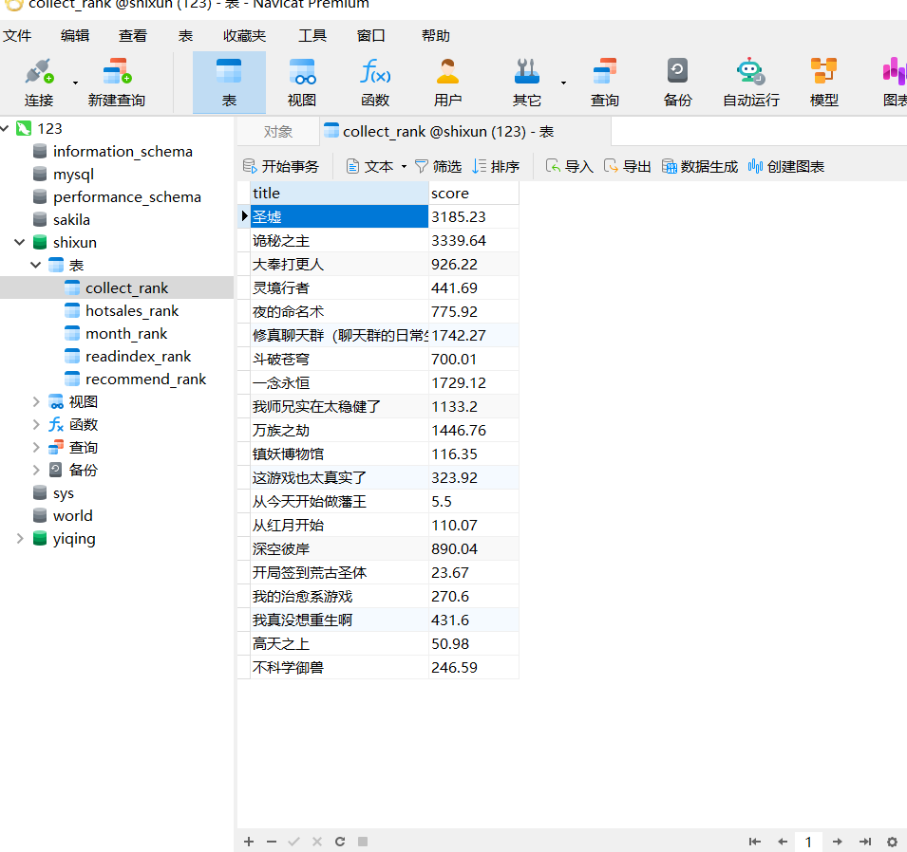

Slide 10
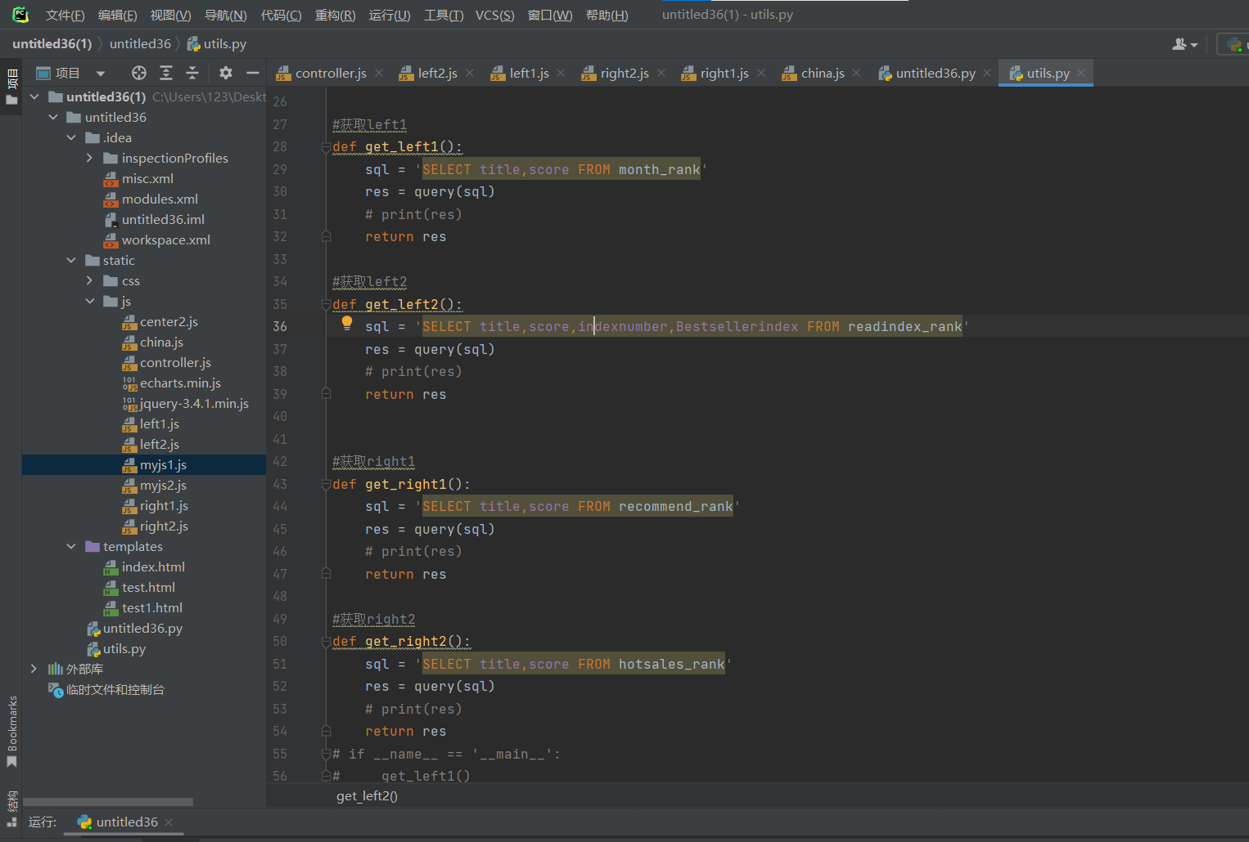

Slide 11
Thank you for your time!
2023/5/20

